Slide 1
EMMASTE PÕHIKOOL
Säästava arengu koolituse lõputöö
ÕUESÕPPE RAJA ETTEVALMISTAMINE JA TÖÖLEHTEDE KOOSTAMINE
Koostajad: Ruti Nõmm, Ivi Teller, Merje Kikas
2014

Slide 2
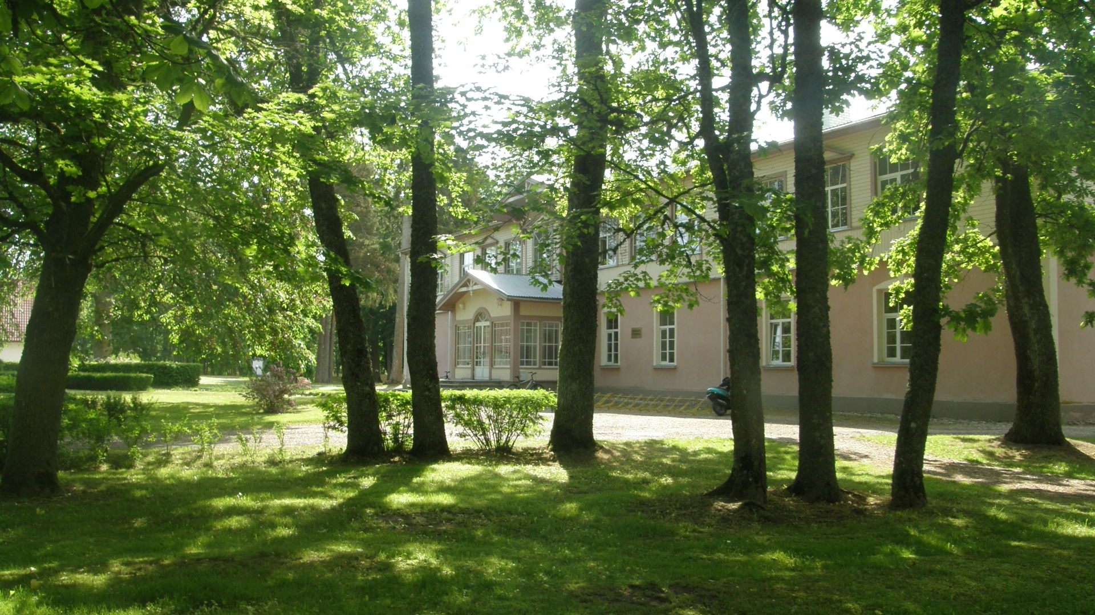
Emmaste koolimaja

Slide 3
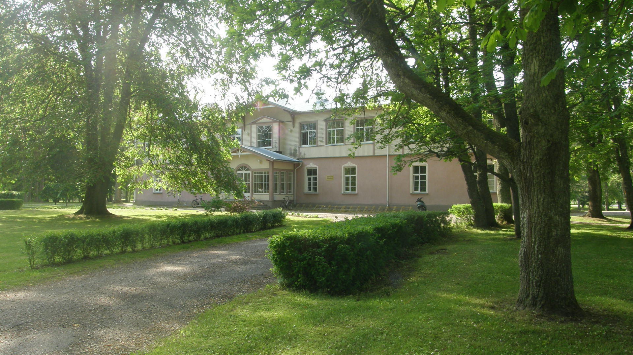
Koolitee

Slide 4
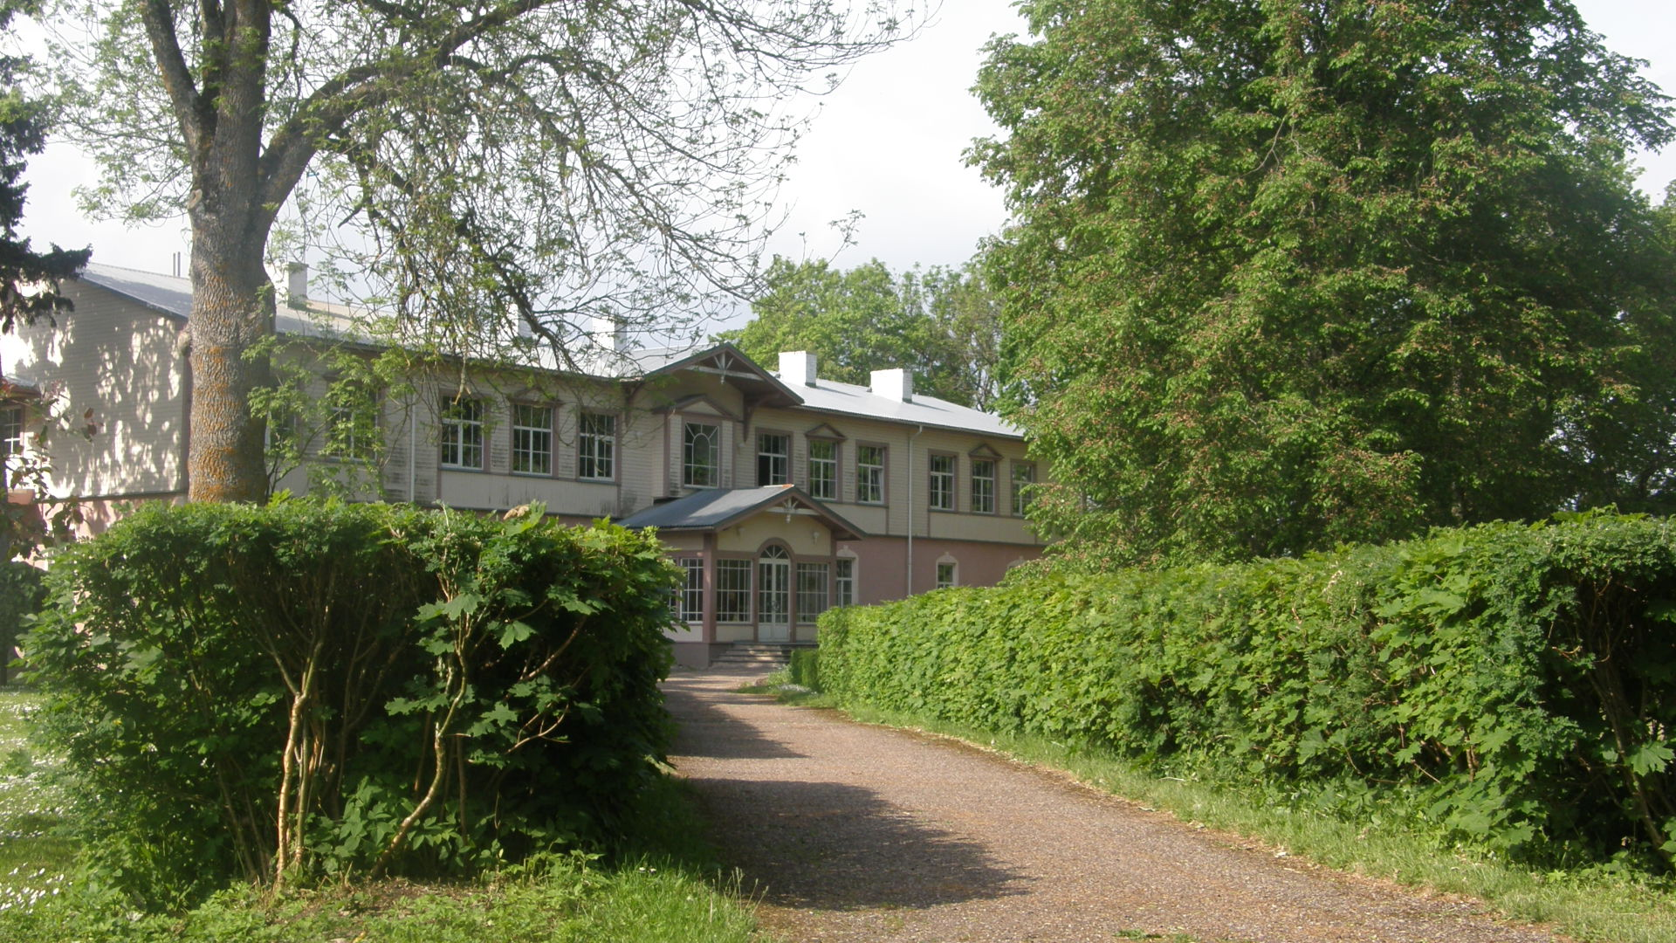
Koolihoone koos pargiga

Slide 5
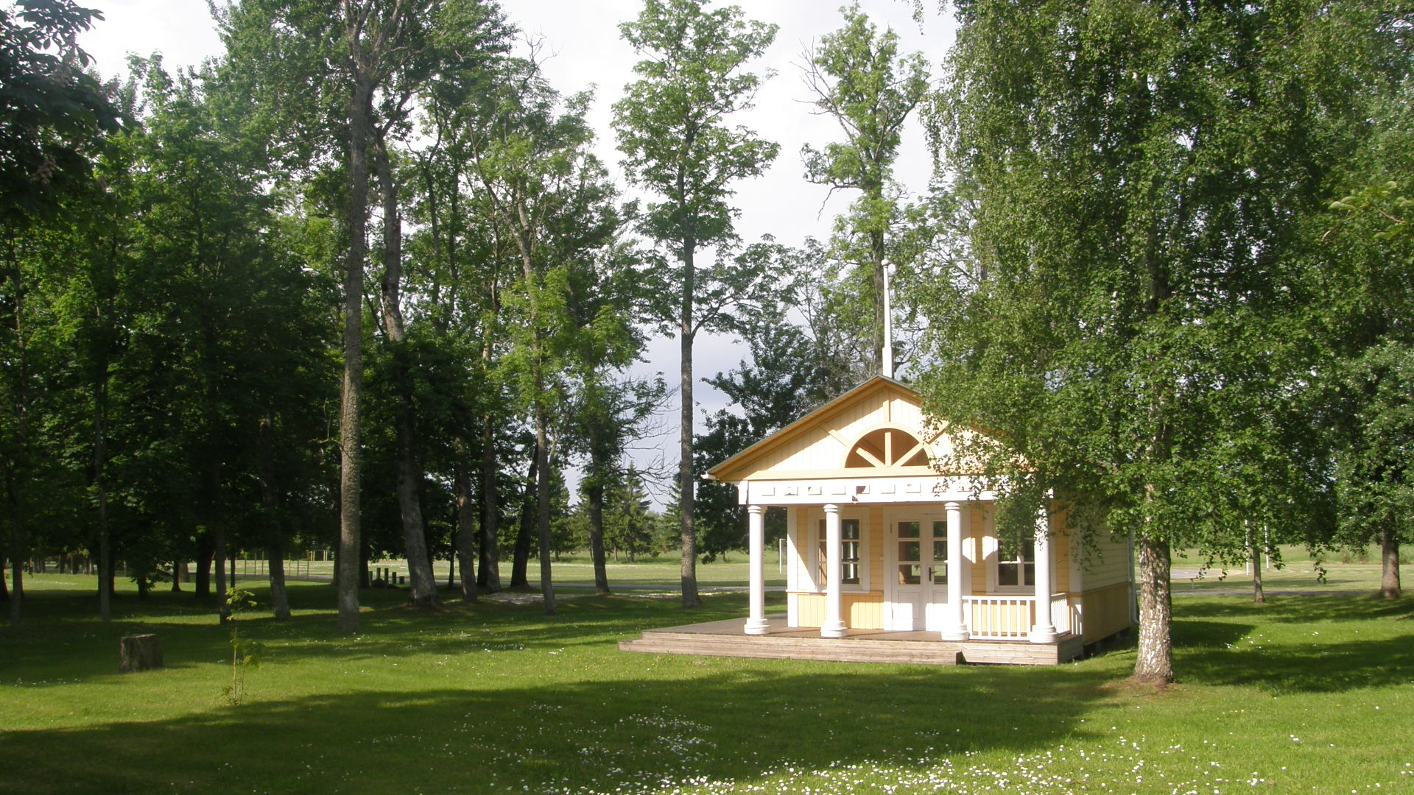
Õuesõppemaja

Slide 6
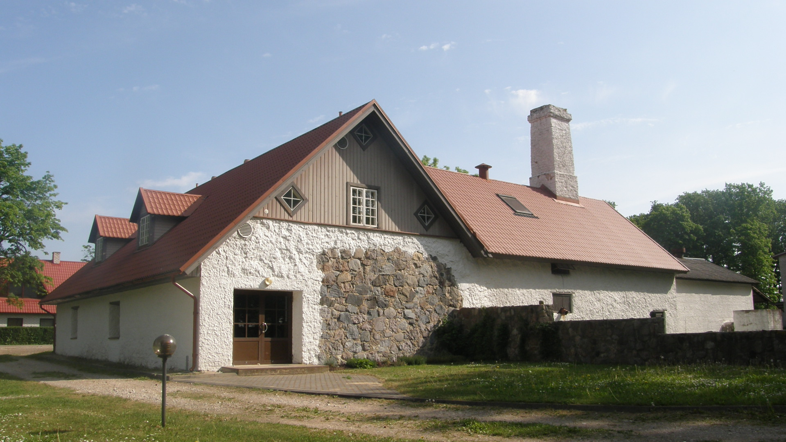
Käsitöömaja

Slide 7
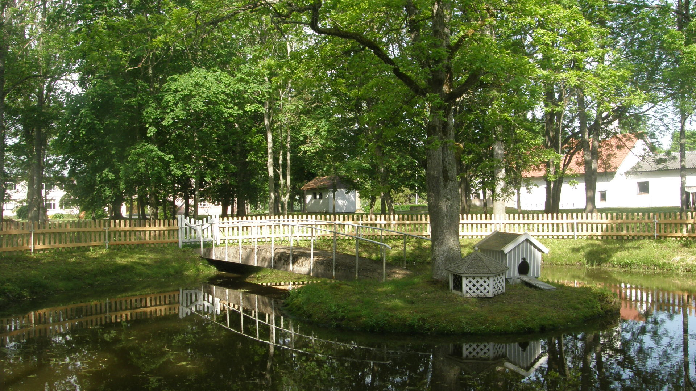
Mõisatiik

Slide 8
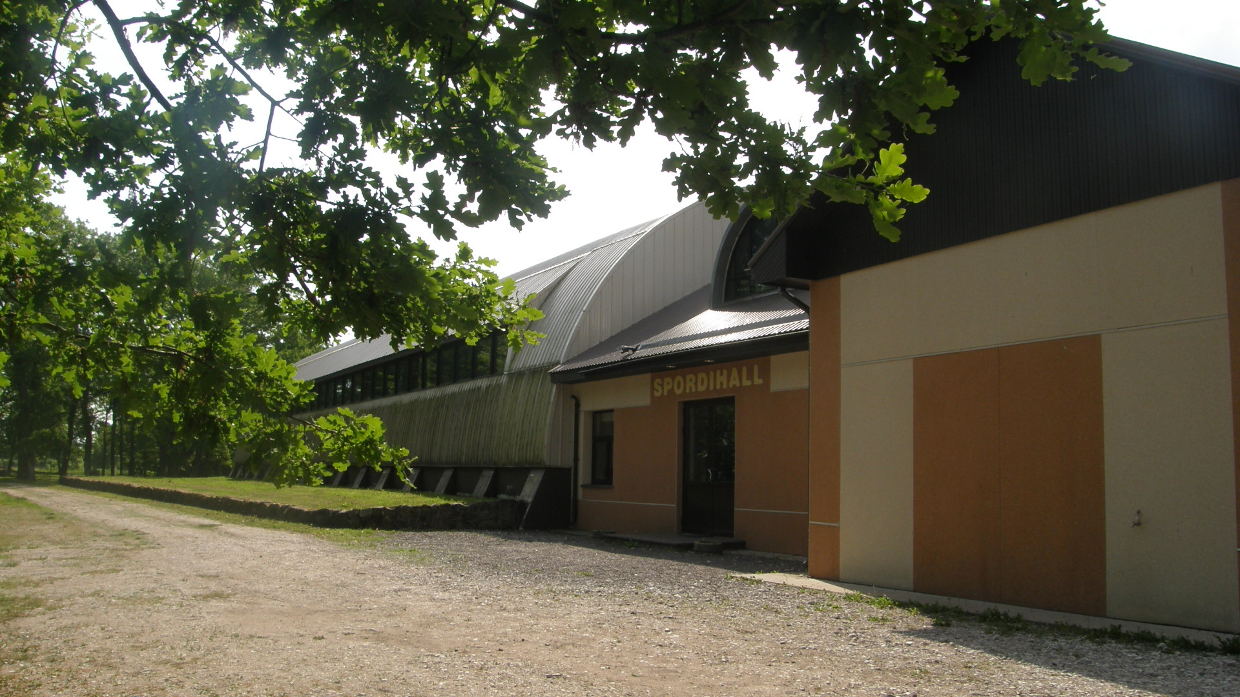
Spordihall

Slide 9
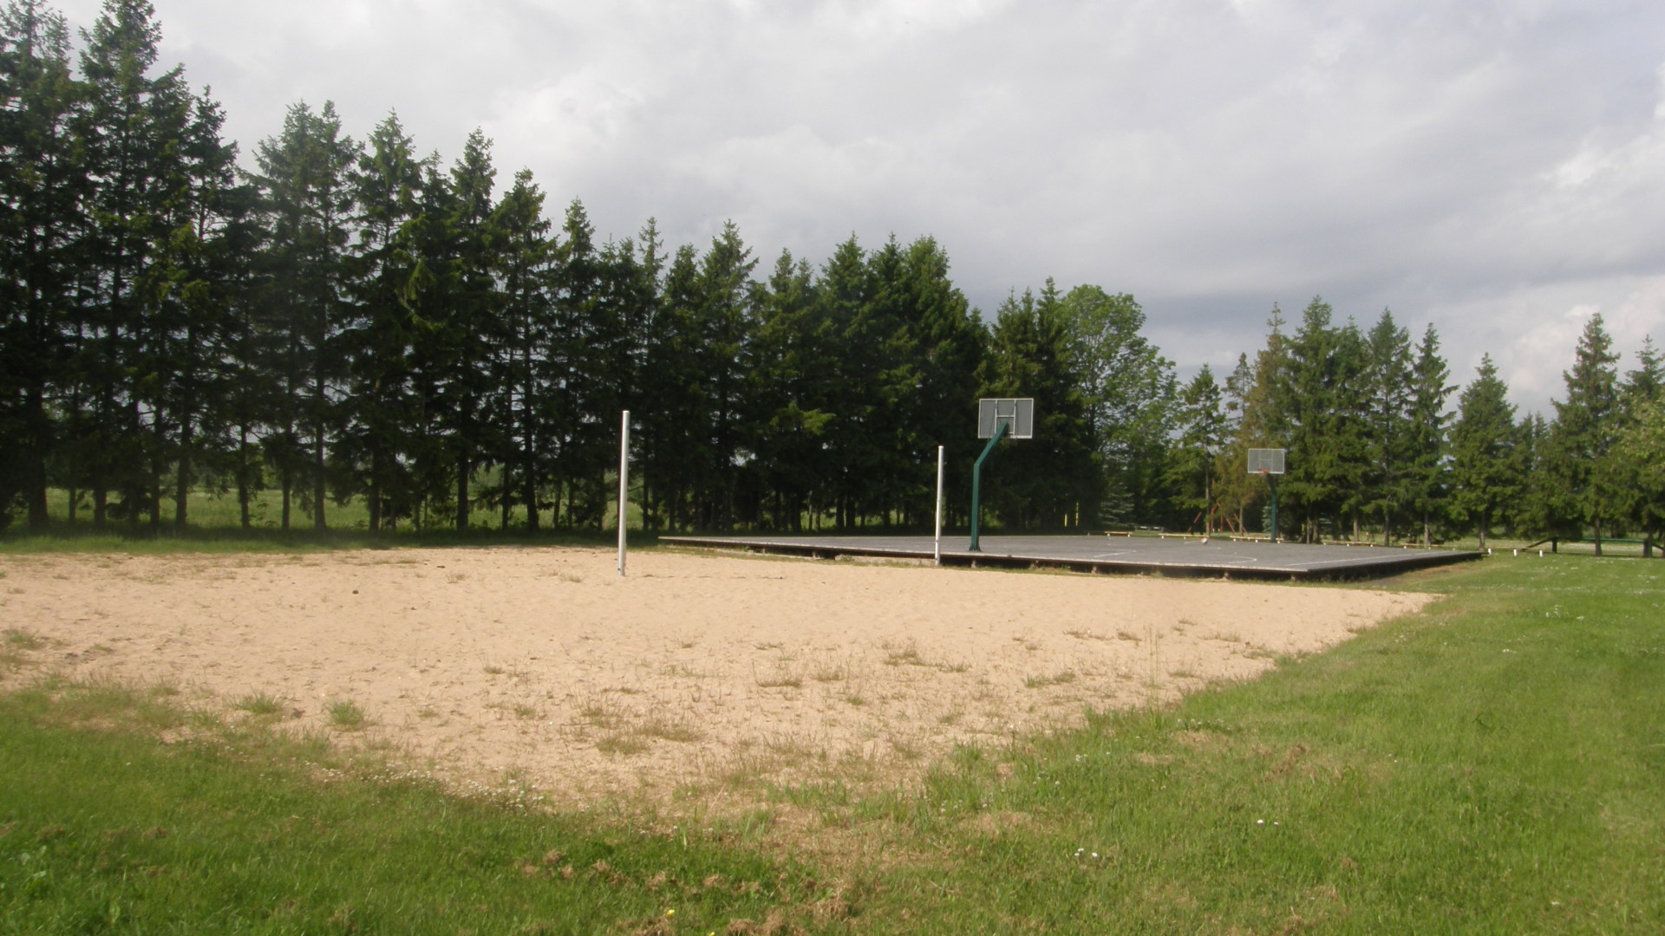
Palliväljakud

Slide 10
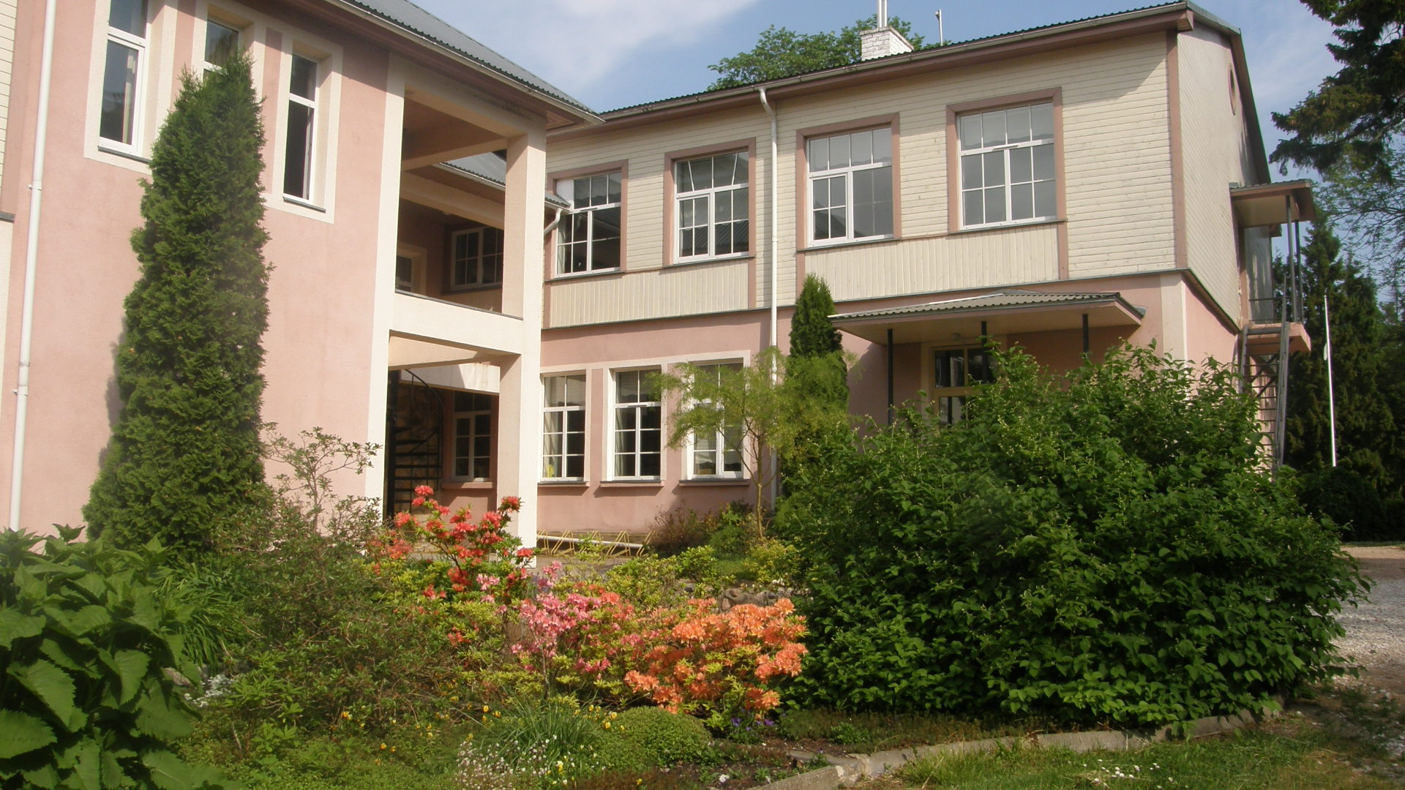
Iluaed

Slide 11
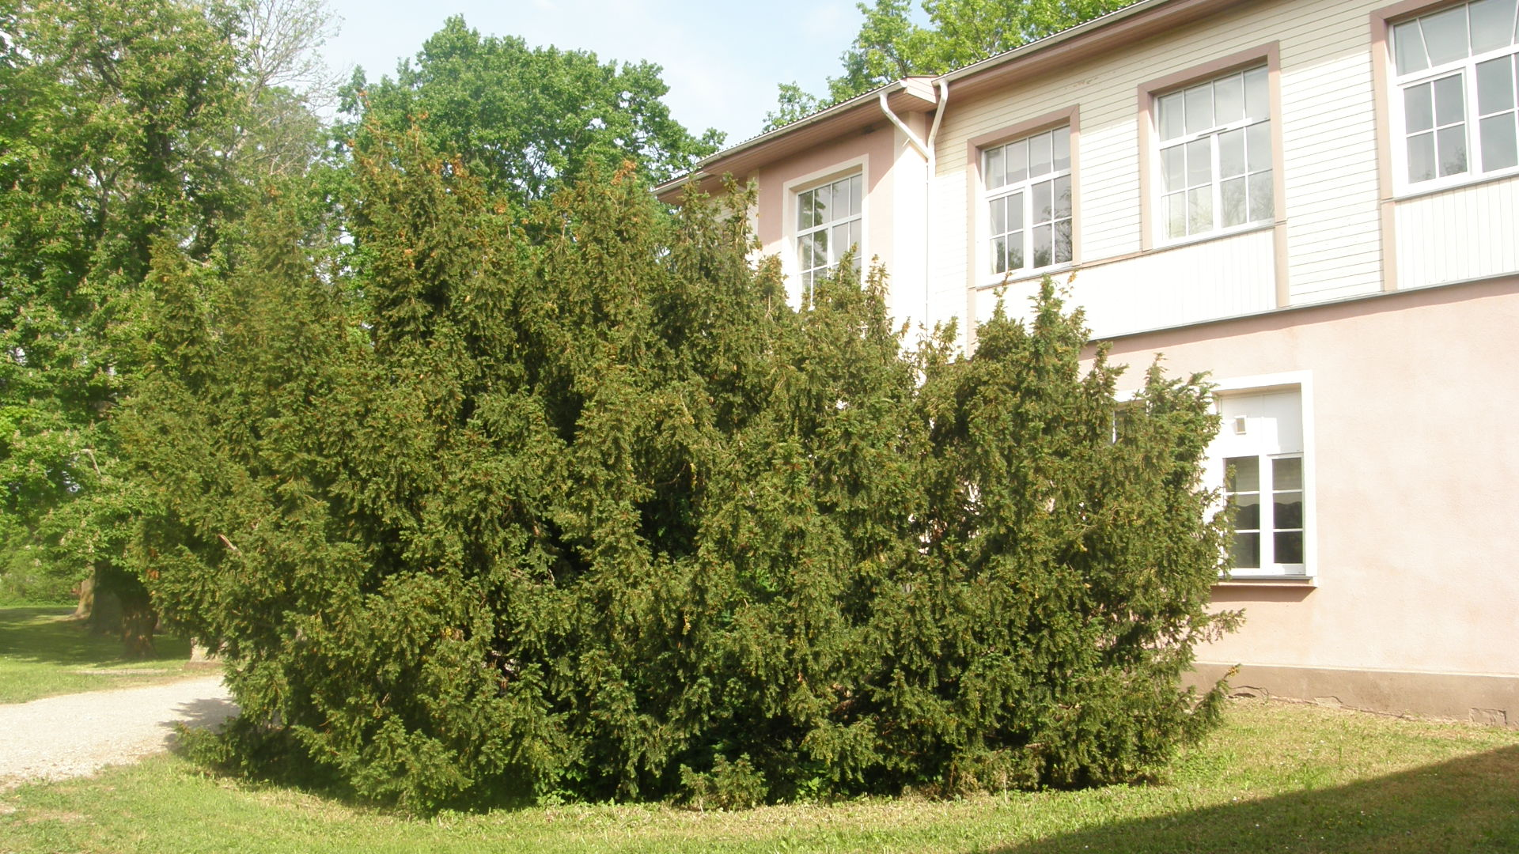
Jugapuu

Slide 12
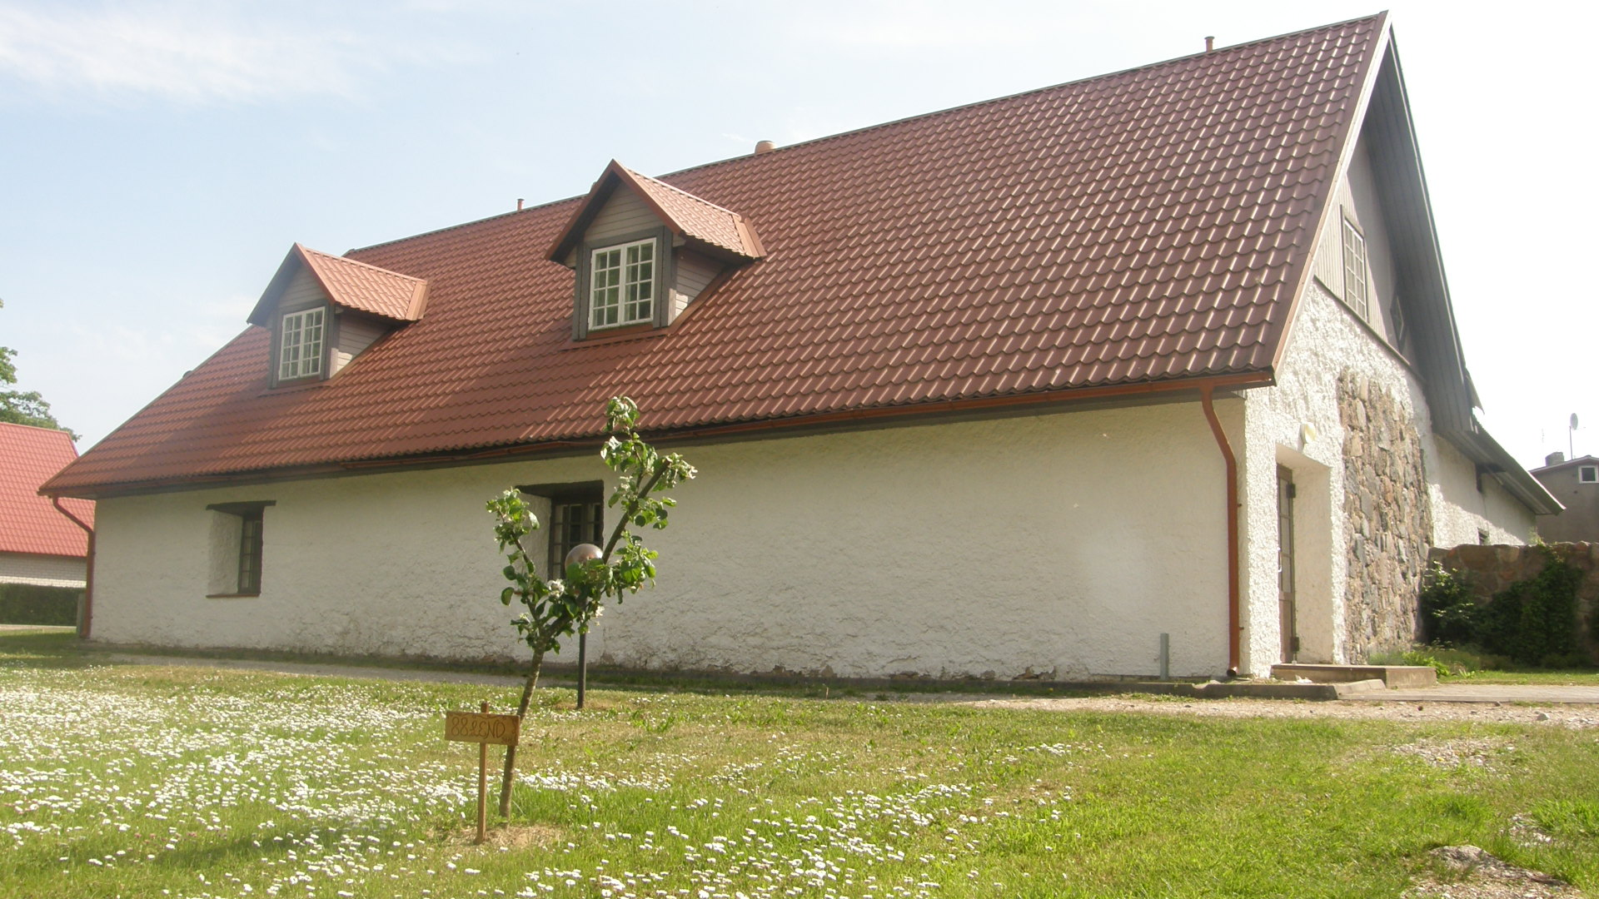
Lendude puud

Slide 13
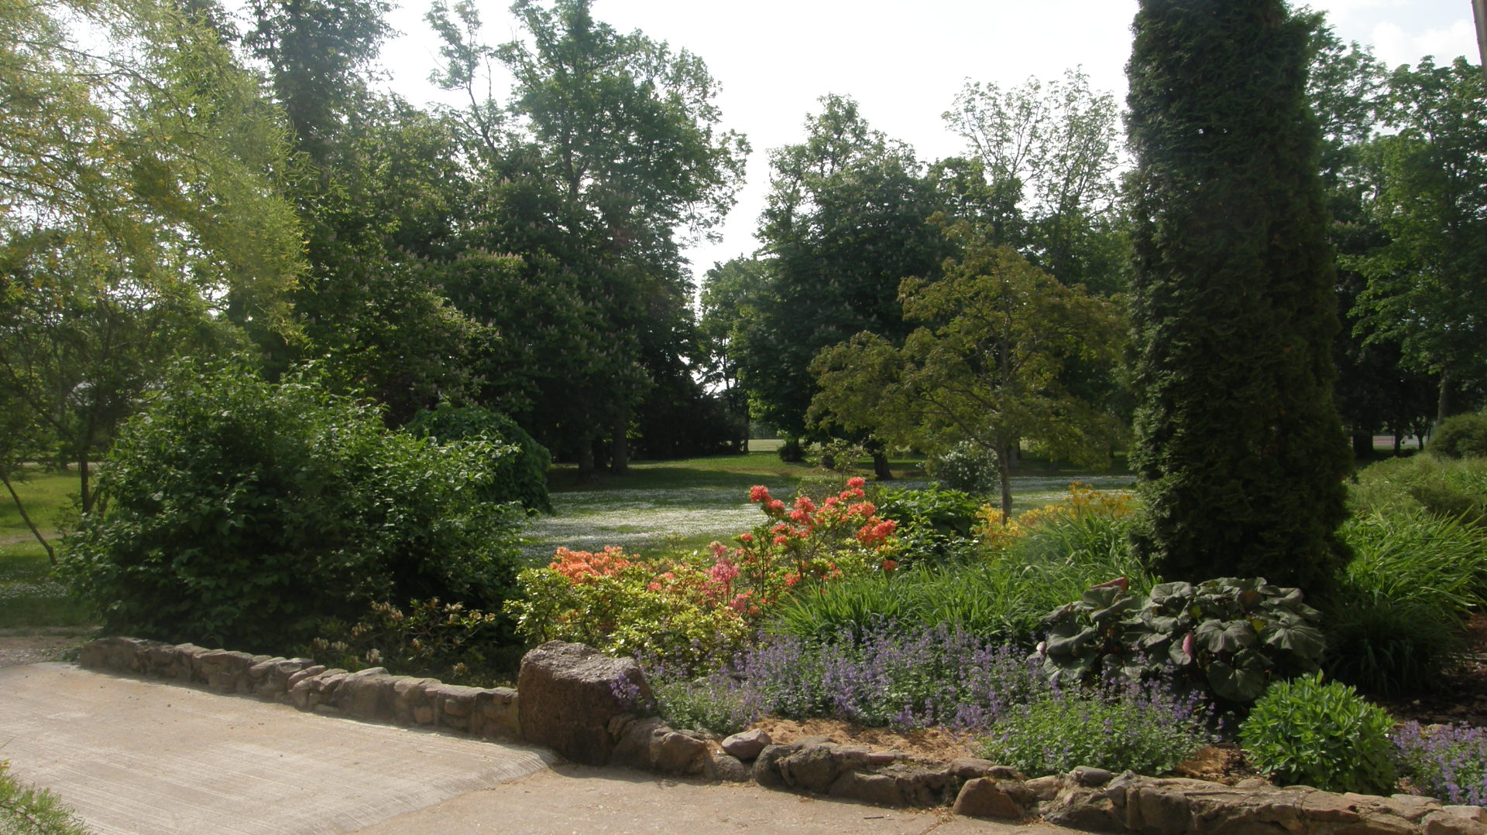

Slide 14
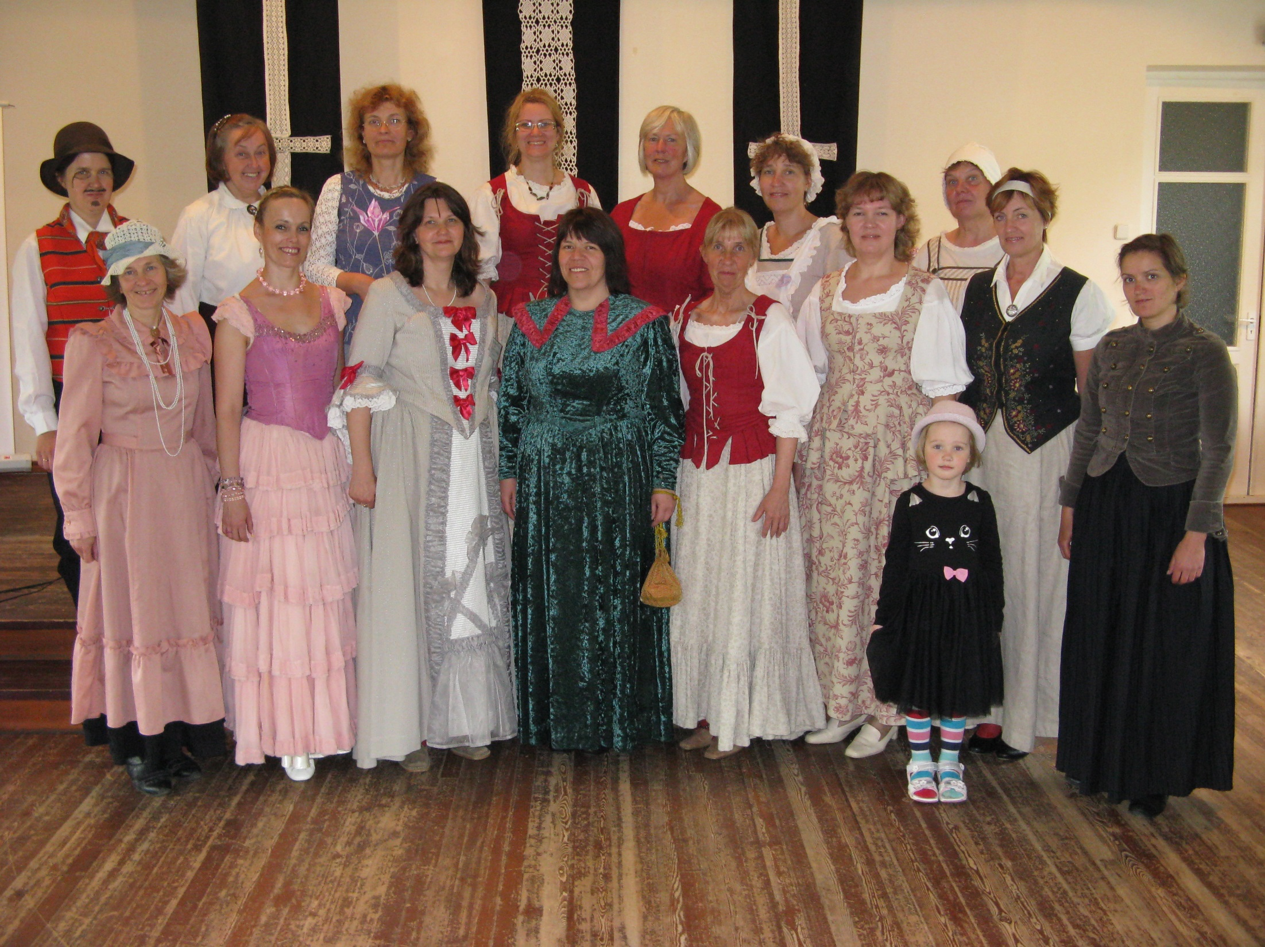
Omakultuuripäev 2014 „Päev mõisas“

Slide 15
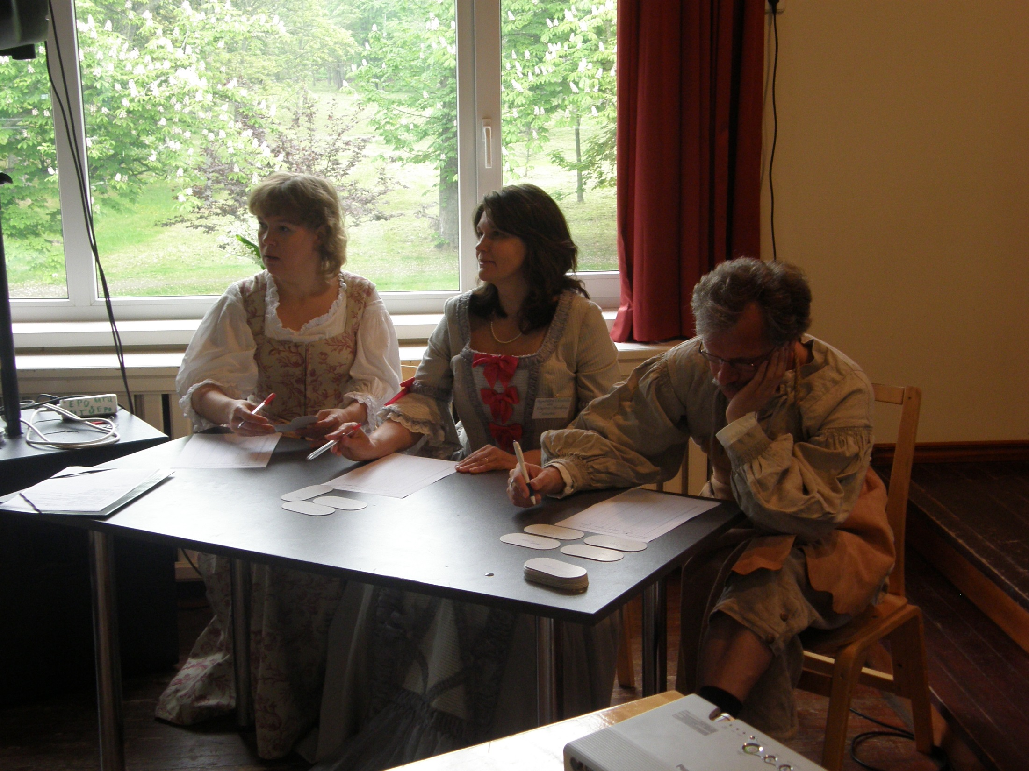
Koolikatsumised

Slide 16
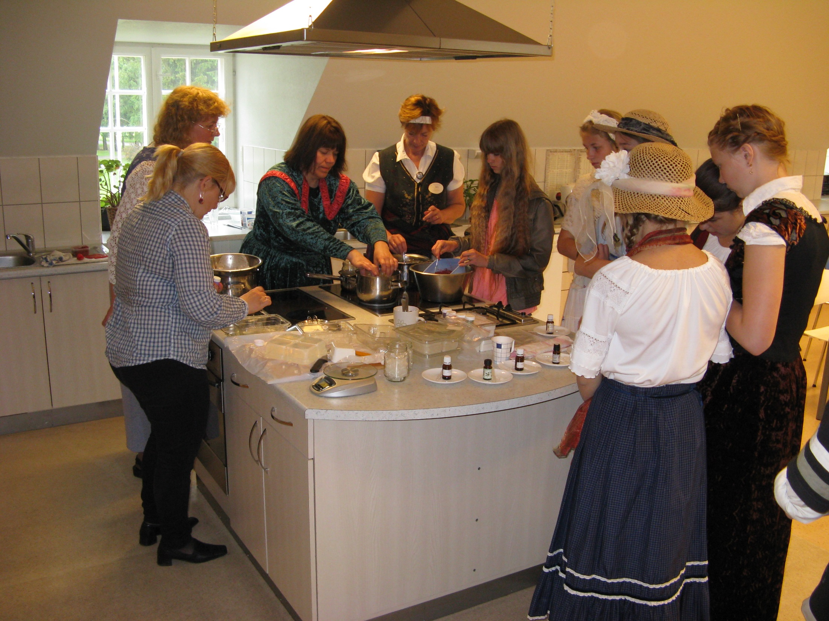
Seebikeetmine

Slide 17
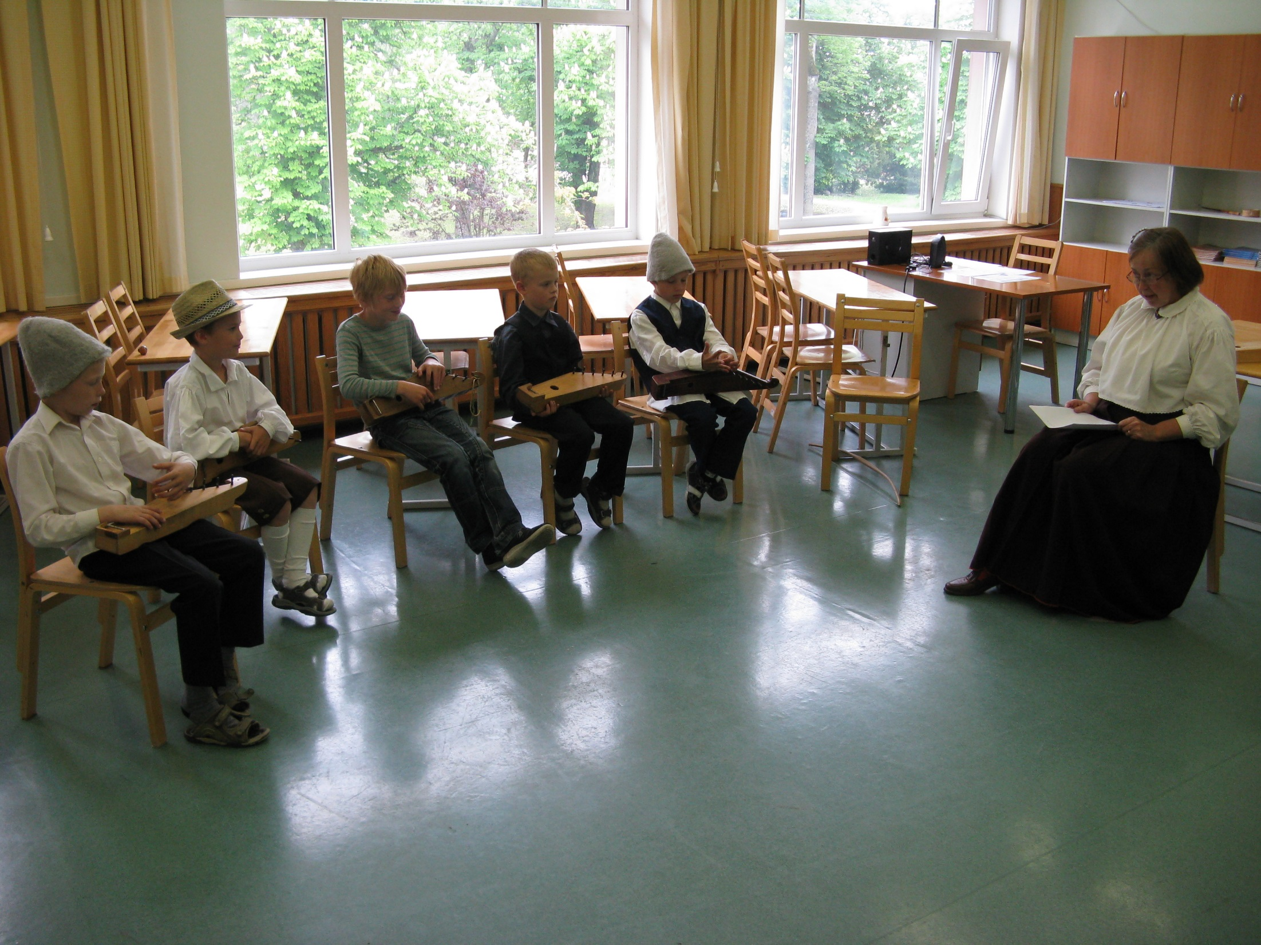
Muusikasalong

Slide 18
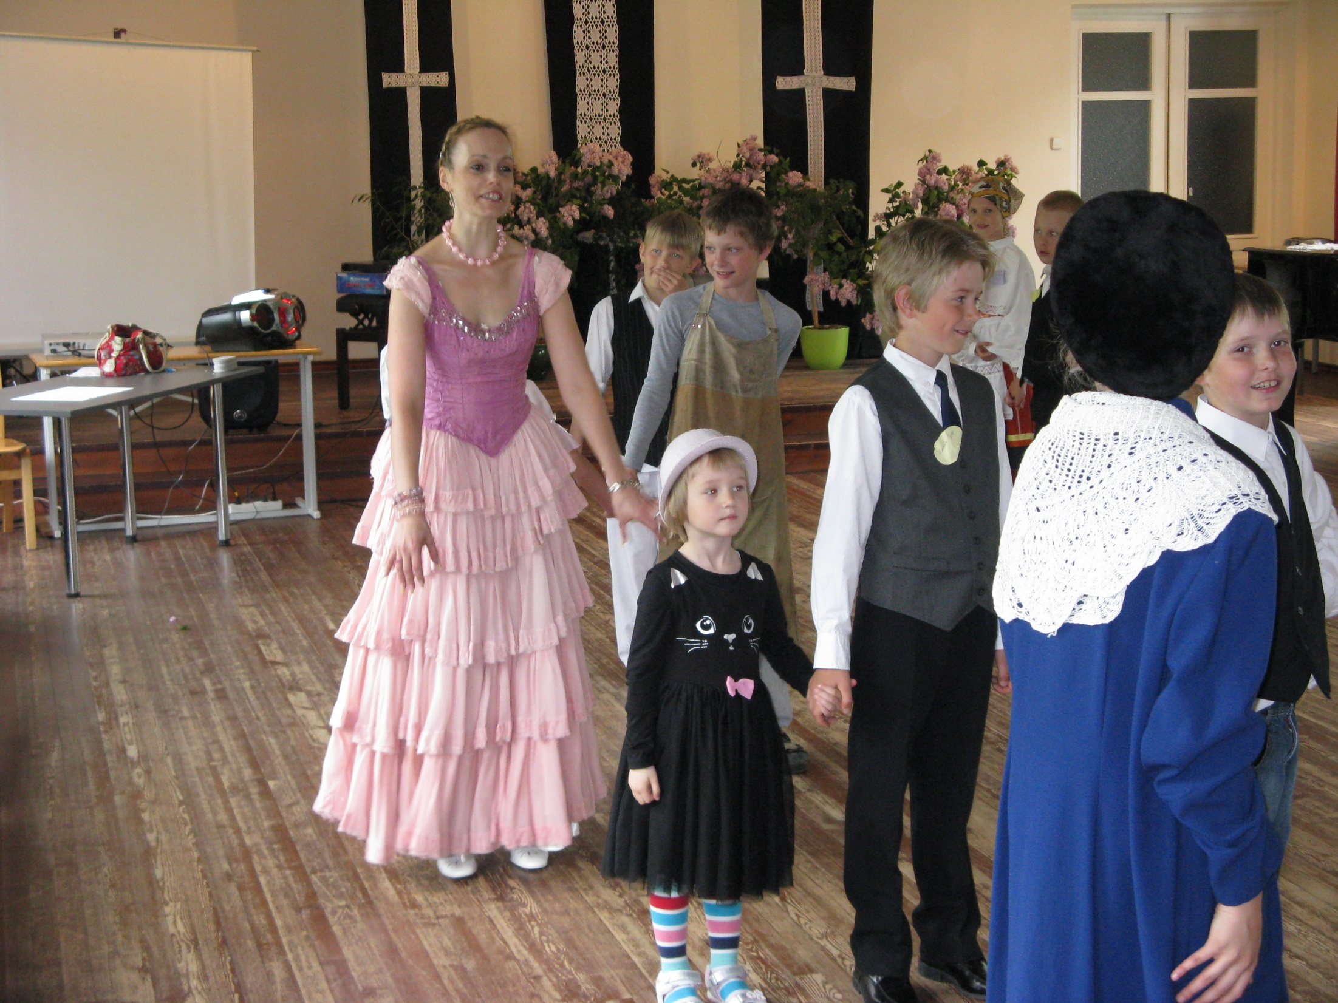
Tantsusalong

Slide 19
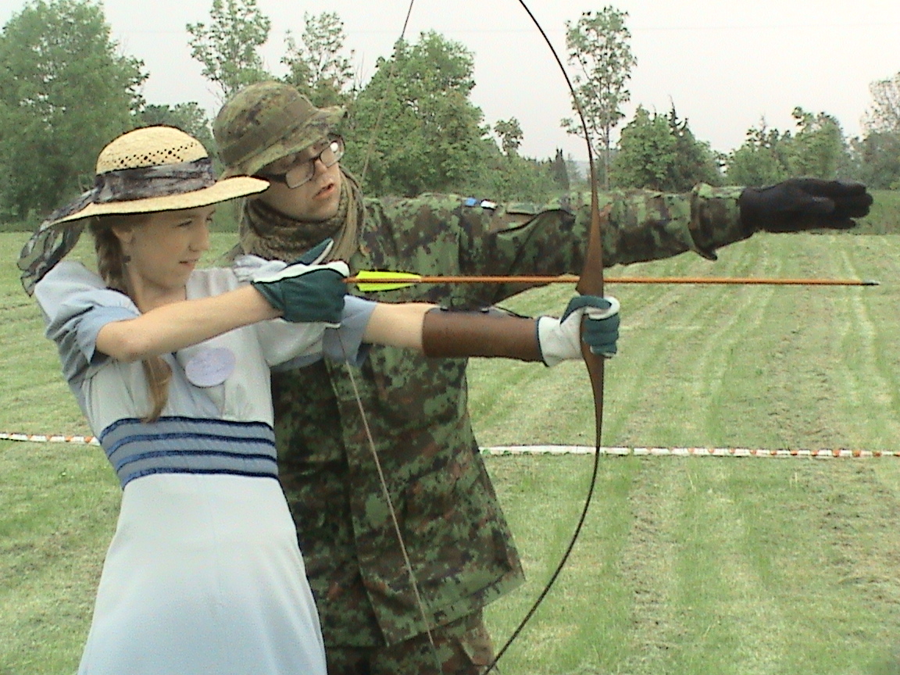
Vibulaskmine

Slide 20
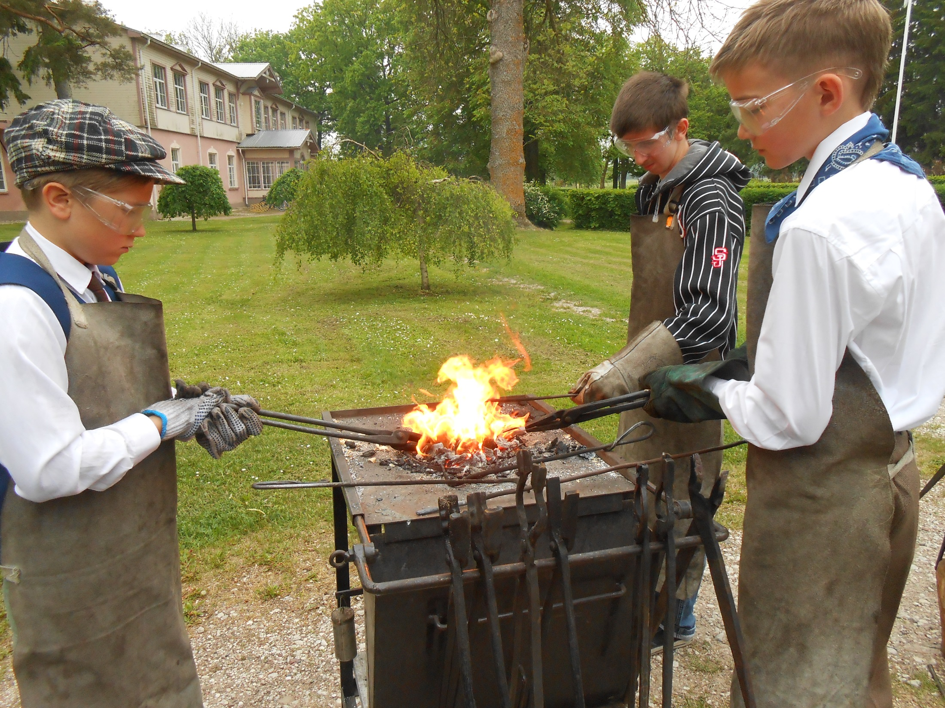
Sepikoda

Slide 21
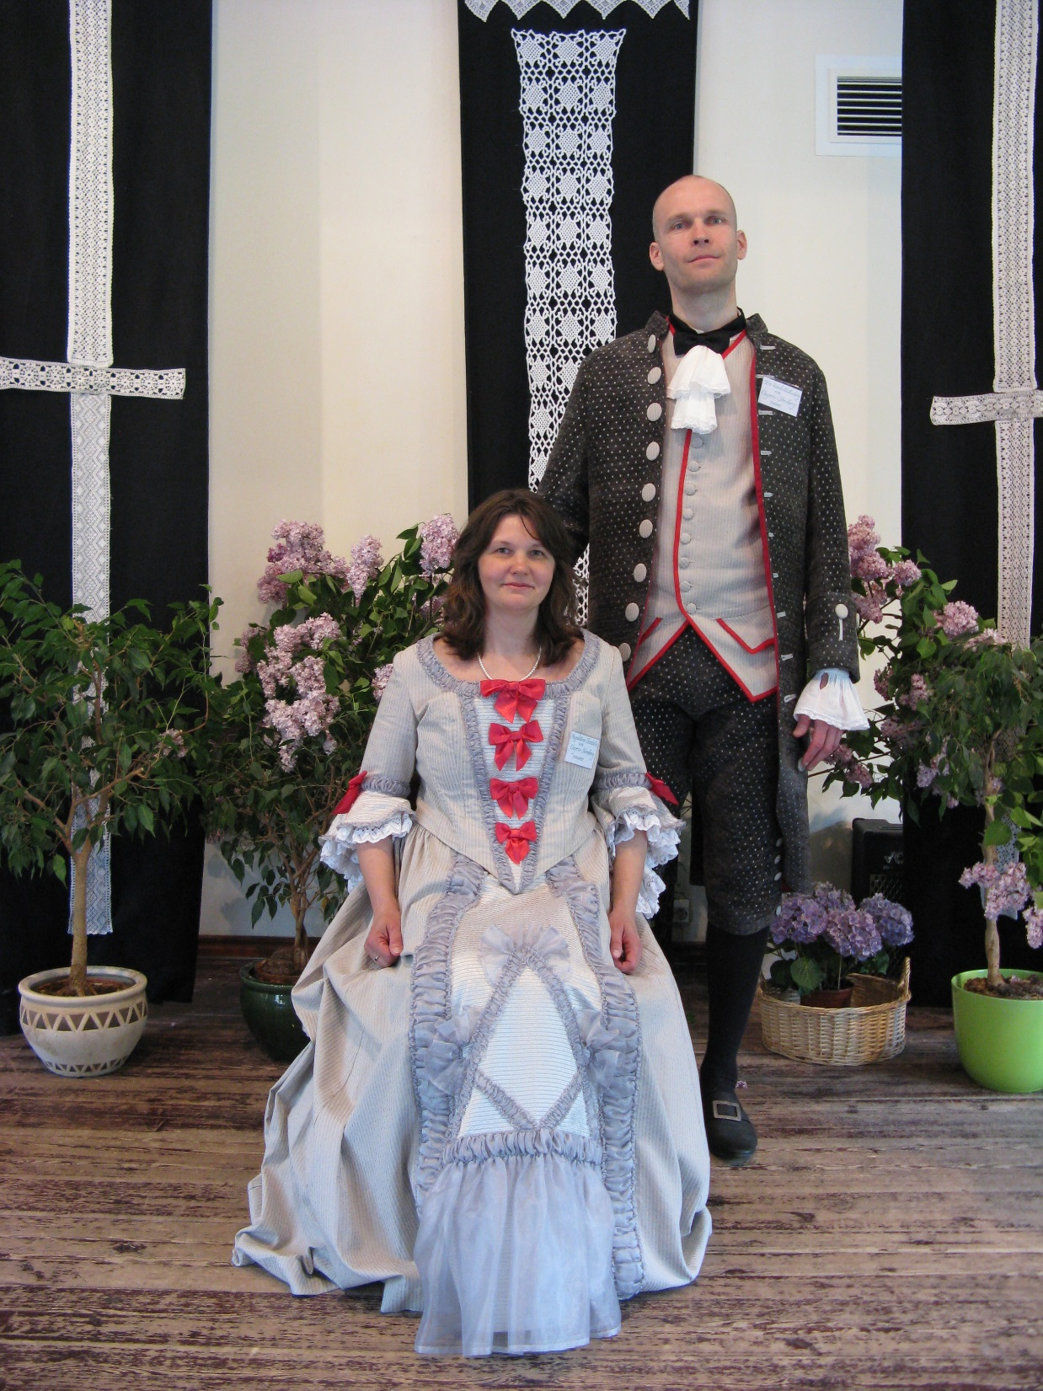
Täname!

